Slide 1


Slide 2

PRESENTACIÓN BORRADOR
RESULTADOS ENCUESTA
EMPRENDEDOR/A-EMPRESARIO/A
REUNIÓN INTERNA SOCIOS Y COLABORADORES
11 y 18 DE ABRIL DE 2024

Slide 3
Introducción
Aplicación de encuesta entre noviembre y diciembre de 2023 en el marco del desarrollo del proyecto.
Como proyecto piloto, esta aplicación permite:
Ver el potencial del instrumento
Analizar posibilidades de mejoras
Analizar sus resultados
Revisar la aplicabilidad de la producción de los resultados en forma automatizada: detectar errores y analizar viabilidad de soluciones
Iniciar el Nuevo periodo de aplicación 2024

Slide 4
Metodología
Tenemos dos fuentes de información de los resultados:
Los resultados que se generan en forma automatizada en PREATI
A partir de la extracción de base de datos, un análisis de resultados
Esto permite revisar los errores y ver las soluciones en ambos casos. Principales detectados en automatización:
N de respuestas y cálculo de porcentajes
Orden de respuestas (orden lógico y necesidad de dividir algunas respuestas)
Como se señaló desde el comienzo, la base de datos generadas por las encuestas debe revisarse siempre que se aplique

Slide 5
Pasos a seguir e importancia de esta reunión
Revisar los resultados arrojados en la encuesta de emprendedores/as-empresarios/as
Analizar los resultados e identificar los datos que deben difundirse y los que no (por diversos motivos: resguardo de identidad, no significativos, filtros que no debieran activarse, etc).
Analizar la cobertura de respuesta (N:78) y proponer formas de ampliar la muestra
Lanzamiento Encuesta 2024 (fechas de apertura)
Analizar la aplicación de encuesta del turista

Slide 6
Tasa de respuesta

Slide 7
Caracterización del emprendimiento o empresas de turismo
En este apartado se caracteriza a emprendedoras(es) y empresarios(a)s turísticos indígenas. También se presentan las características de sus respectivos emprendimientos o empresas turísticas.

Slide 8
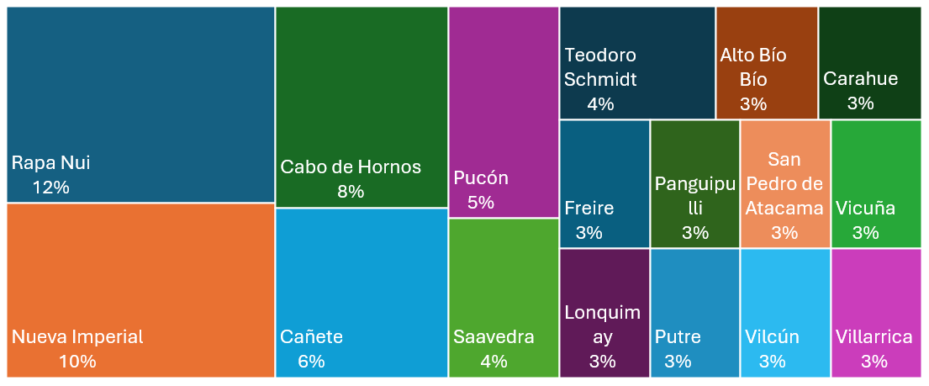
Nivel de participación por comuna

Slide 9
Nivel de participación por pueblo indígena

Slide 10
Género

Slide 11
Edad promedio en años

Slide 12
Nivel educacional

Slide 13
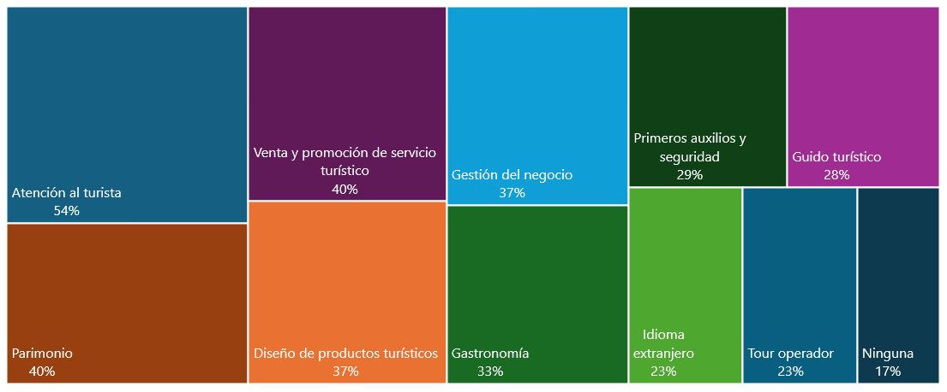
Capacitaciones recibidas (opción múltiple)

Slide 14
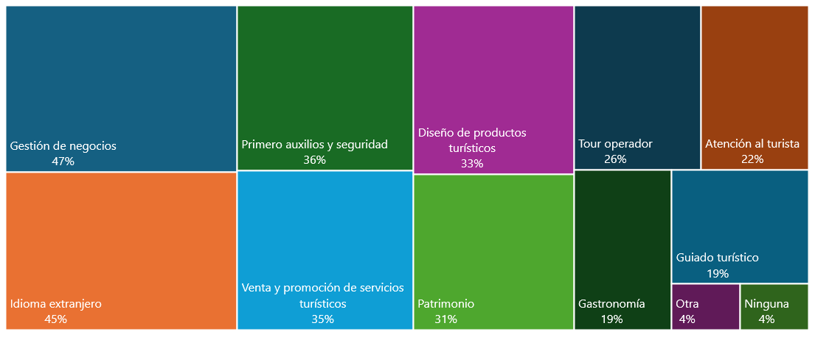
Capacitaciones requeridas (opción múltiple)

Slide 15
Cruce de capacitaciones requeridas vs recibidas (%)

Slide 16
Ubicación urbana y rural

Slide 17
Idioma en que se ofrece la actividad turística (opción múltiple)

Slide 18
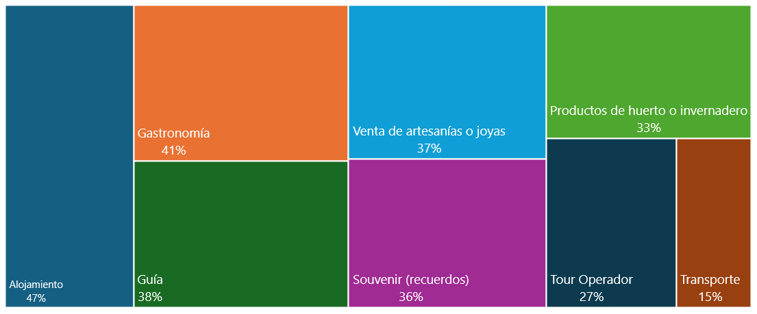
Oferta de productos y/o servicios turísticos (opción múltiple)

Slide 19
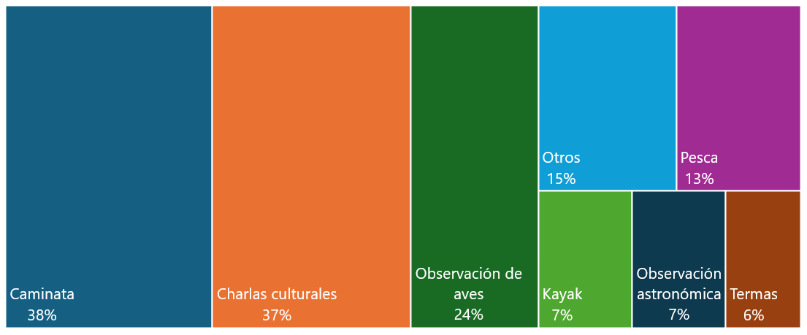
¿Qué servicios de actividad recreativa ofrece su emprendimiento o empresa turística? (DUDA: opción múltiple)

Slide 20
Actividad turística como actividad principal

Slide 21
Procedencia de los trabajadores que integran las empresas turísticas

Slide 22
Temporada de funcionamiento de actividad turística (Opción múltiple)

Slide 23
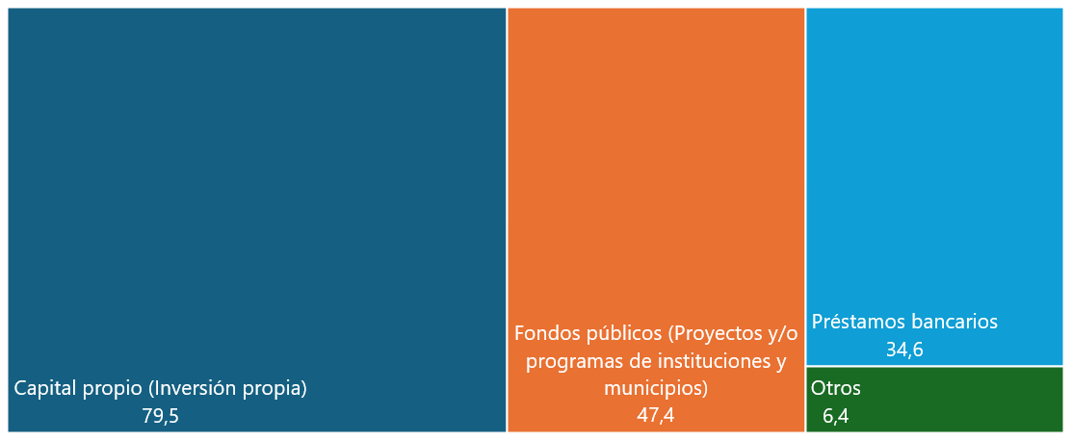
Financiamiento de la actividad turística (opción múltiple) (%)

Slide 24
N° de empresas turísticas según año de inicio de actividades ante SII

Slide 25
Año de inicio ante el SII

Slide 26
Nivel de formalización (Opción múltiple)

Slide 27
Tipo de sociedad comercial

Slide 28
Propiedad del lugar donde se realiza la actividad turística

Slide 29
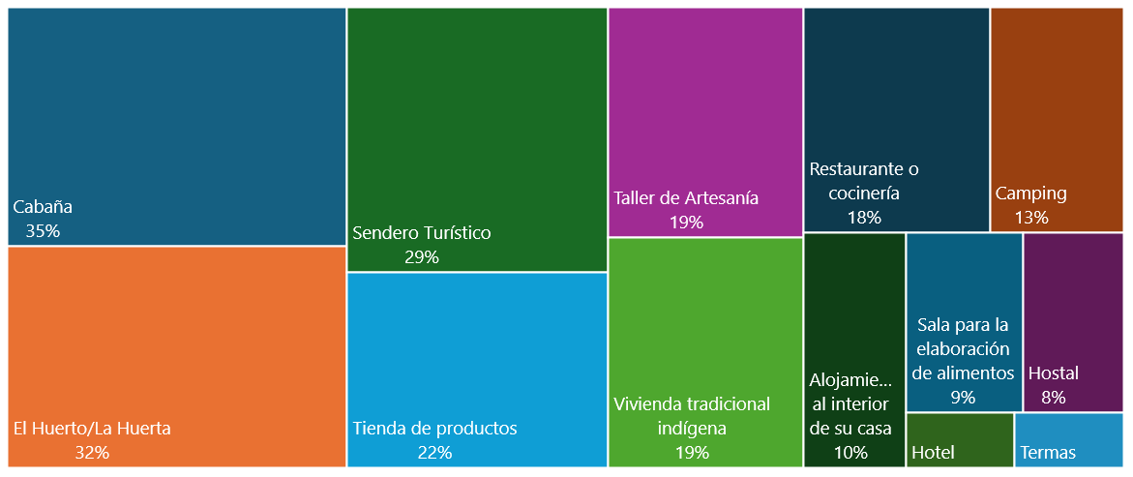
Infraestructura: Tipos de instalaciones turísticas (opción múltiple)

Slide 30
Redes y cooperación vinculadas a actividad turística Pertenencia a una Organización Indígena

Slide 31
Redes y cooperación vinculadas a actividad turística Compra regularmente insumos y materias primas a otras personas de la comunidad para ofrecer a los turistas

Slide 32
Redes y cooperación vinculadas a actividad turística El emprendimiento se vincula con otros actores presentes en el territorio pudiendo desarrollar actividades en conjunto (ej: redes turísticas locales)

Slide 33
Indicador económico: Oferta y Demanda Turística
Este indicador analiza la relación entre la demanda de productos y/o servicios turísticos indígenas que buscan los turistas y la oferta disponible que tienen los emprendedores o empresas indígenas. Además, pretende medir algunos efectos de esta relación oferta-demanda como es la generación de ingresos económicos y la creación de oportunidades laborales en los territorios indígenas.

Slide 34
Temporada de funcionamiento de la actividad turística (Opción múltiple)

Slide 35
Empleos generados por el turismo indígena Porcentaje de empresas considerando el número de trabajadores, en temporada alta

Slide 36
Empleos generados por el turismo indígena Porcentaje de empresas según número de trabajadores, en temporada Baja

Slide 37
FALTA: ¿Cuántos/as trabajadores/as de su emprendimiento o empresa turística son de su familia o de la comunidad? (En caso de ninguno elegir 0)
Empleos generados para la familia y/o la comunidad Porcentaje de empresas según número de familiares y/o números de personas de la comunidad que trabajan en el negocio

Slide 38
Redes y cooperación vinculadas a actividad turística Se vincula con empresas externas (no del territorio)

Slide 39
Infraestructura: Tipos de instalaciones turísticas (opción múltiple)

Slide 40
Servicios especiales para los visitantes ¿Su actividad contempla adaptabilidad a personas con discapacidad?

Slide 41
Servicios especiales para los visitantes ¿Su actividad contempla adaptabilidad de la comida? No aplica (no ofrecen alimentación)

Slide 42
Servicios especiales para los visitantes ¿en el emprendimiento o empresa turística se admiten mascotas?

Slide 43
Comunicación: acceso a internet

Slide 44
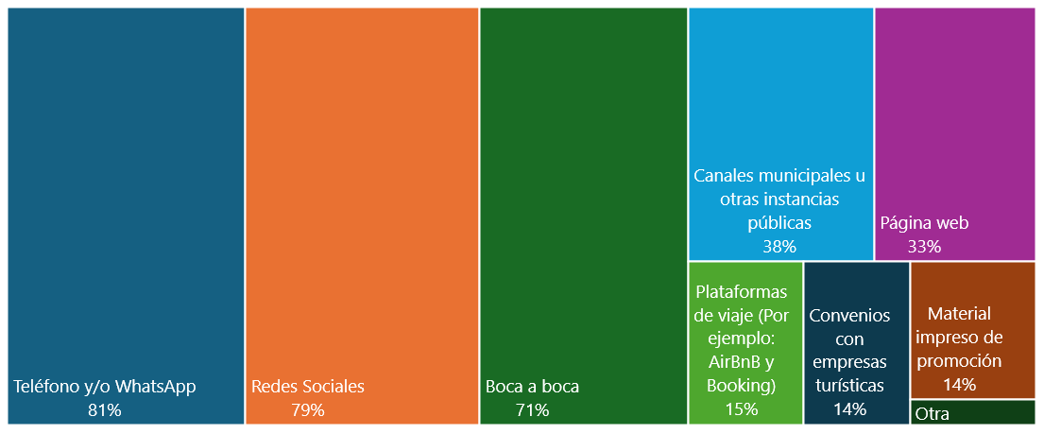
Medios para la comunicación y comercialización de la oferta (opción múltiple)

Slide 45
Nivel de formalización (Opción múltiple)

Slide 46
Motivos para No formalizarse

Slide 47
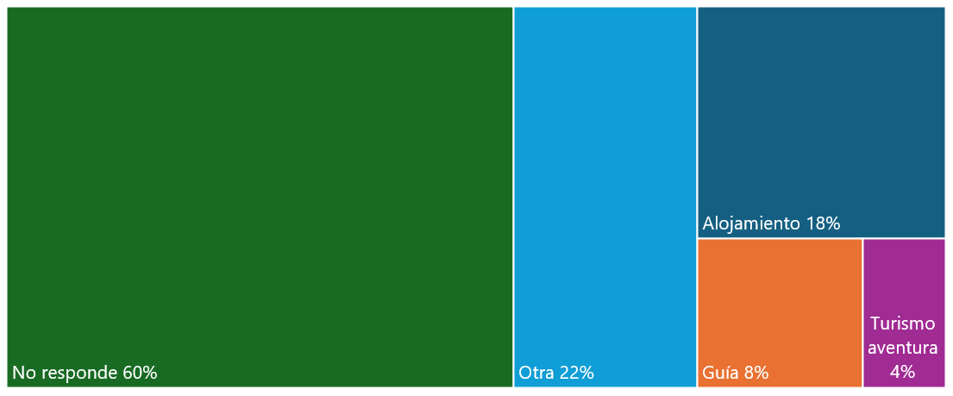
Registro en SERNATUR

Slide 48
Tipo de sociedad comercial

Slide 49
¿Es el turismo su actividad principal?

Slide 50
Ingresos económicos complementarios al turismo Porcentaje de emprendedores y/o empresarios turísticos que complementan sus ingresos con otras actividades distintas al turismo

Slide 51
Financiamiento de la actividad turística (opción múltiple)

Slide 52
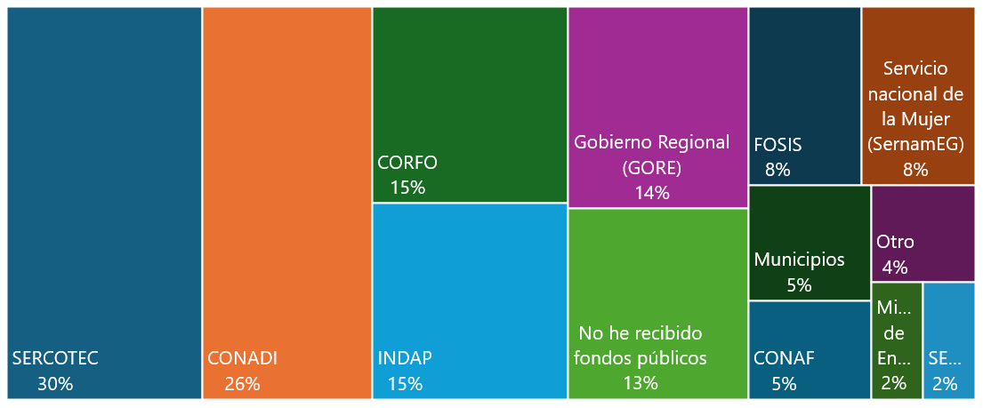
Fuentes de Financiamiento Público (opción múltiple)

Slide 53
Número de turistas recibidos por comuna, en temporada alta)

Slide 54
Porcentaje de empresas según número de turistas atendidos en el año

Slide 55
Porcentaje de empresas según número de turistas atendidos diarios, en temporada alta.

Slide 56
Porcentaje de empresas según gasto diario del turista

Slide 57
INDICADOR SOCIO CULTURAL: IDENTIDAD Y PERTINENCIA LOCAL
Lo que hace distinto al turismo indígena del turismo en general, es la cultura de cada pueblo originario que le otorga identidad a su actividad turística y a los productos y/o servicios turísticos que ofrece. El objetivo de este indicador es identificar la existencia de elementos culturales indígenas aplicados en el diseño de la oferta turística y en la utilización de protocolos que promuevan y preserven la cultura, en el contexto de la operación de los negocios turísticos indígenas.

Slide 58
Prácticas que promueven la identidad cultural local ¿el emprendimiento o empresa turística desarrolla y/o vende artesanía y/o manifestaciones artísticas con identidad local?

Slide 59
Prácticas que promueven la identidad cultural local En su territorio existen señaléticas y demarcaciones para proteger el patrimonio arqueológico, cultural y/o de sitios sagrados del territorio

Slide 60
Prácticas que promueven la identidad cultural local Entrega Información sobre el territorio y el pueblo indígena visitado

Slide 61
Oferta de actividades turísticas vinculadas a labores diarias de las familias indígenas
Falta gráfico

Slide 62
Normas de comportamiento para visitantes y socios comerciales Emprendimiento informa sobre normas de comportamiento que debe seguir el turista en los sitios de visita

Slide 63
Normas de comportamiento para visitantes y socios comerciales El emprendimiento informa sobre normas de comportamiento para otros servicios externos que operan en el territorio (agencias de turismo, otros)

Slide 64
Ambientales: cuidado y manejo de recursos
En el turismo indígena existe una relación de reciprocidad con la naturaleza, donde el comportamiento humano puede afectar el medioambiente y a su vez, los cambios naturales pueden impulsar o retrasar el desarrollo turístico. Conocer el comportamiento de la relación descrita es un objetivo de este indicador donde se indaga, por ejemplo, por la disponibilidad de agua y sus formas de acceso, la eficiencia energética y el manejo de residuos.

Slide 65
Propiedad del lugar donde realiza la actividad turística

Slide 66
Métodos de tratamientos de residuos utilizados en el turismo indígena

Slide 67
Tecnología utilizada para Eficiencia energética en el turismo indígena

Slide 68
Prácticas de protección y/o regeneración natural en espacios turísticos Su emprendimiento cuenta con prácticas de recuperación ambiental

Slide 69
Prácticas de protección y/o regeneración natural en espacios turísticos Turismo ha afectado la conservación del patrimonio (en términos amplios)

Slide 70
Prácticas de protección y/o regeneración natural en espacios turísticos Su emprendimiento a definido un número máximo de turistas para atender simultáneamente (N° máximo diario)

Slide 71
Disponibilidad de agua durante todo el año

Slide 72
Procedencia de agua (Está malo)

Slide 73
Indicador Emergencias: eventos de crisis en el territorio
Este indicador pretende identificar las situaciones de crisis y emergencias, ya sean de origen humano o natural, que afectan los territorios donde se desarrollan experiencias de turismo indígena con el fin de visibilizar cuánto afectan la actividad turística y el desarrollo de los emprendimientos y empresas de turismo indígena

Slide 74
Crisis en los últimos dos años

Slide 75
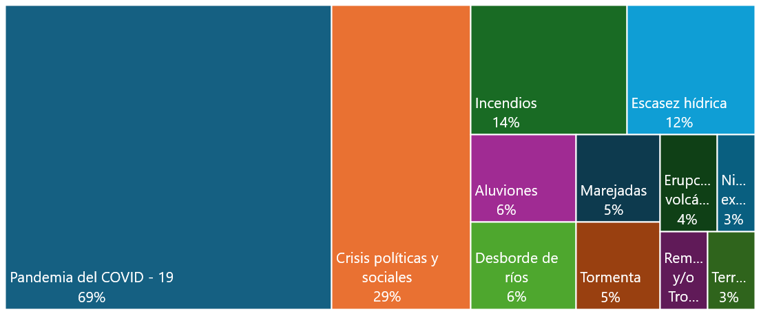
EVENTO QUE CAUSÓ LA CRISIS

Slide 76
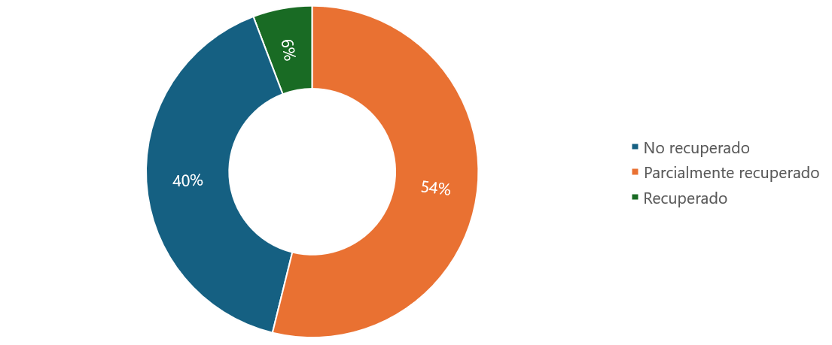
Nivel de recuperación del emprendimiento tras la crisis

Slide 77
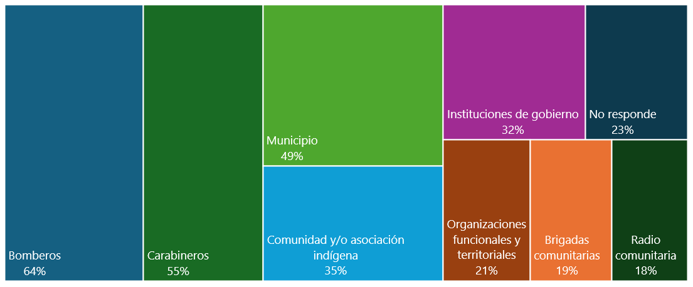
Reconocimiento de actores claves del territorio ante emergencias (opción múltiple)

Slide 78
Existencia de protocolo ante crisis

Slide 79
Estrategias de mitigación de los efectos de crisis de los emprendimientos indígenas Tiene un protocolo sanitario

Slide 80
Estrategias de mitigación de los efectos de crisis de los emprendimientos indígenas ¿Se encuentra en una zona de riesgo?

Slide 81
Estrategias de mitigación de los efectos de crisis de los emprendimientos indígenas Primeros auxilios.

Slide 82
Estrategias de mitigación de los efectos de crisis de los emprendimientos indígenas ¿Posee una zona segura?

